Slide 1
PROCEDIMIENTO PARA LIMPIEZA Y DESINFECCIÓN DE UNIDADES MÓVILES Y RESTAURANTES CONTRA COVID 19

Slide 2
OBJETIVOS
Prevenir el riesgo de contagio por COVID-19 en las instalaciones de las unidades móviles y restaurantes.
Establecer los criterios técnicos y procedimientos de limpieza y desinfección para unidades móviles y restaurantes contra COVID 19.

Slide 3
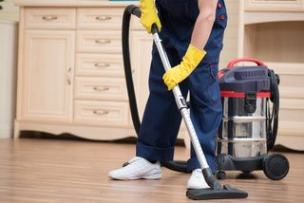
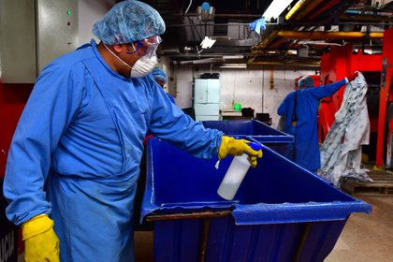
LIMPIEZA Y DESINFECCIÓN

Slide 4
¿Qué es la limpieza y desinfección
 | ¿QUÉ ES? | ¿CUÁL ES SU FINALIDAD? | ¿CÓMO SE HACE? | ¿QUÉ SE UTILIZA?
LIMPIEZA | Remoción mecánica de materias extrañas | Disminuir la carga (número) de microorganismos a través del arrastre mecánico. | Mediante barrido húmedo, aspirado, lavado manual o mecánico | Se utiliza agua y detergente para este proceso.
DESINFECCION | Proceso químico que mata o erradica los microorganismos sin diferenciarlos (bacterias, virus y protozoos). | Garantiza la inhibición de la actividad bacteriana áreas y ambientes tratados | Mediante agentes químicos o métodos físicos | Se utiliza desinfectantes previa limpieza e higiene

Slide 5
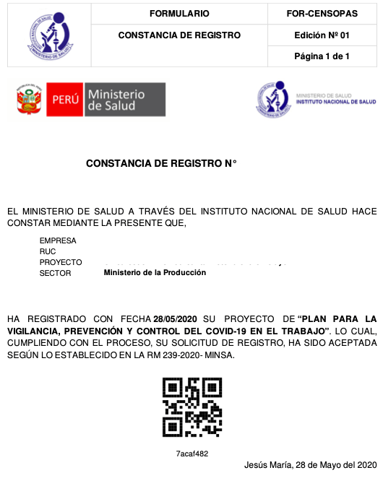
Requisitos de la empresa proveedora para DAN (desinfección de alto nivel)
Constancia de registro del Plan de vigilancia, prevención y control de la salud de los trabajadores con riesgo de exposición a COVID – 19 en SISCOVID-MINSA

Slide 6
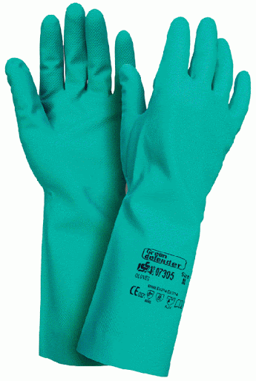
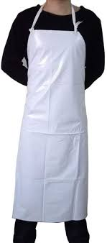
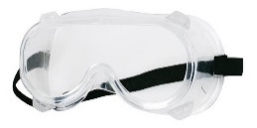
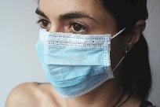
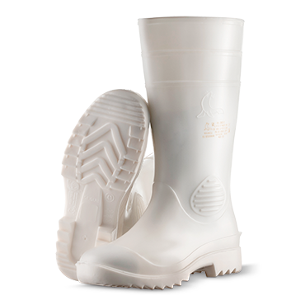
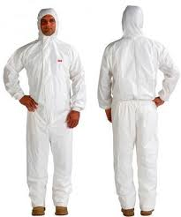
EQUIPOS DE PROTECCIÓN SEGÚN TIPO DE PROCEDIMIENTO
TIPO DE PROCEDI-MIENTO | EQUIPO DE PROTECCIÓN MÍNIMO
SUPERFICIAL | Mascarilla Quirúrgica Lentes de protección Guantes de protección biológica Mandil para protección de sustancias desinfectantes
PROFUNDA | Mascarilla Quirúrgica Lentes de protección Guantes de protección biológica Traje de protección biológica Botas

Slide 7
PROCEDIMIENTOS PROTOCOLIZADOS
Control sanitario del personal
Limpieza y desinfección de vehículos
Limpieza y desinfección de restaurantes

Slide 8
CONTROL SANITARIO DEL PERSONAL

Slide 9
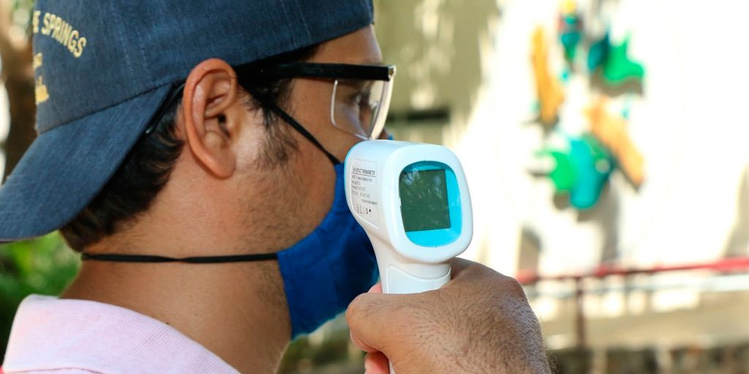
Control sanitario del personal
El personal que realice actividades de desinfección deberá pasar el control diario de temperatura y monitoreo de signos y síntomas de COVID 19 (Tos, fiebre y disnea -falta de aire-, etc.) al iniciar y terminar la jornada de trabajo.
Los trabajadores que registren una temperatura mayor a 37.5°C o que presenten signos y síntomas de COVID 19 deben suspender temporalmente sus funciones y ser aislados en su domicilio, habitación o centros de aislamiento temporal establecidos por las autoridades locales. Se notificará a las autoridades correspondientes para las acciones establecidas.

Slide 10
LIMPIEZA Y DESINFECCIÓN DE VEHÍCULOS PARA RECOJO Y ENTREGAS

Slide 11
¿CUÁNDO?
QUÉ limpiar y DESINFECTAR
En carros: Manijas de puertas, pasamanos, apoyabrazos, cinturones de seguridad, pisos, vidrios, dispositivos para accionar puertas y ventanas.
En motos o bicicletas: timón, parrilla
Al iniciar la jornada diaria.
Después de la entrega de un pedido.

Slide 12
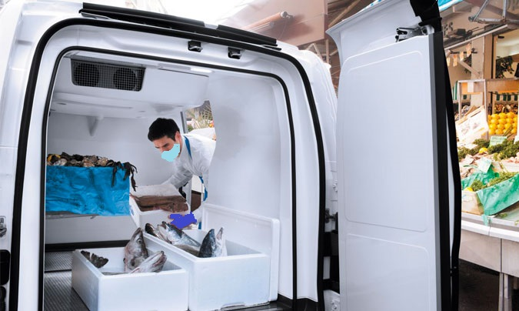
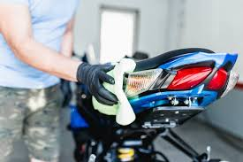
CON QUÉ
Limpieza: Utilizar escobillas, paños, agua, detergente.
Desinfección: insumos de uso seguro y eficaz (lejía, amonio cuaternario, etc.)

Slide 13
LIMPIEZA Y DESINFECCIÓN DE RESTAURANTES

Slide 14
RESPONSABILIDADES
Disponer y verificar que el personal responsable de la limpieza y desinfección de los ambientes y habitaciones se encuentre capacitados.
Que el personal cuente con los equipos de protección personal necesario para realizar dicha labor (mascarilla descartable, guantes de goma, zapatos de goma, ropa de trabajo o mameluco, lentes, protector de cabello.
Habilitar espacios exclusivos que permitan al trabajador almacenar la ropa de casa separada de la indumentaria de trabajo.

Slide 15
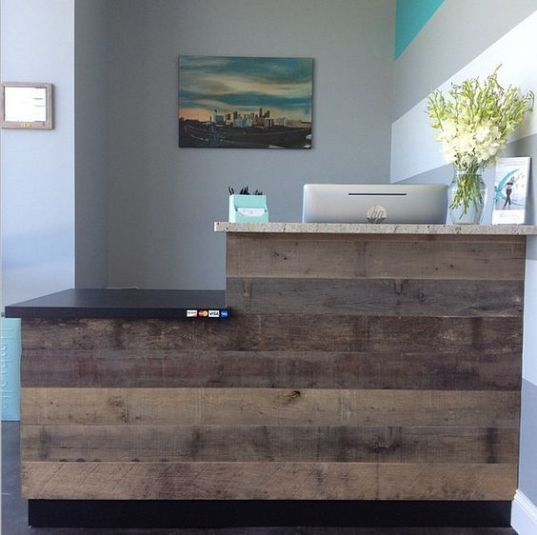
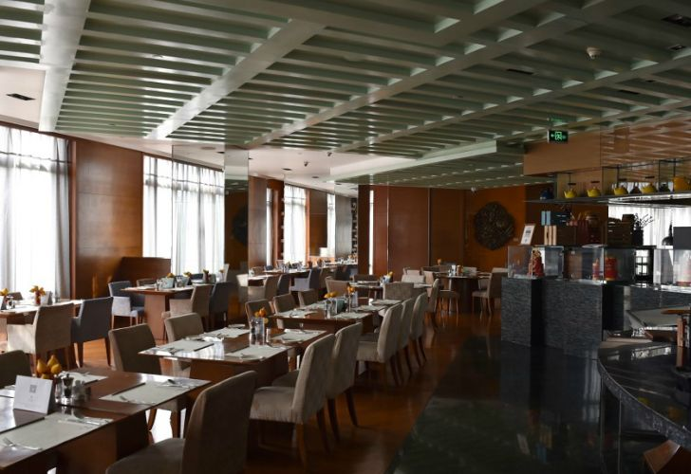
¿QUÉ limpiar y DESINFECTAR?
¿CÓMO?
Desinfectar todas las paredes y pisos de estas áreas, previamente limpiadas para retirar la suciedad y residuos, así como evitar el riesgo de contagio del COVID-19.
ÁREAS COMUNES

Slide 16
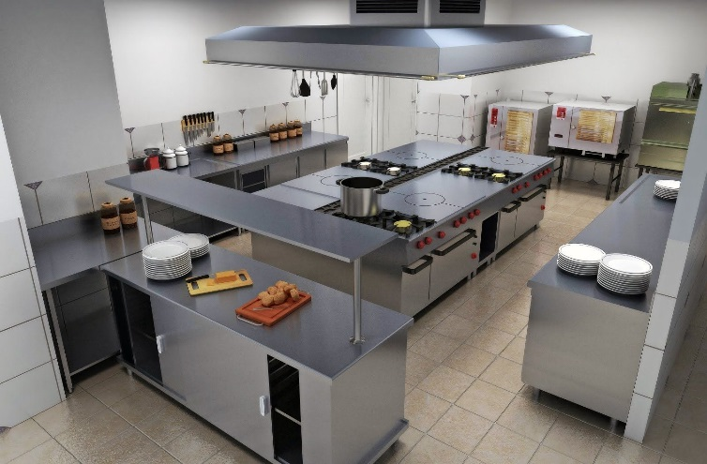
¿QUÉ LIMPIAR Y DESINFECTAR?
¿CÓMO?
Realizar la limpieza eliminando residuos adheridos a las paredes, mesas y cocinas con la ayuda de una escobilla.
Frotar pisos con la escoba retirando los residuos de todas las zonas.
Utilizar desengrasante diluido, verter en el piso y dejar actuar durante 10 minutos.
Enjuagar y echar la solución de detergente.
Eliminar el agua por la canaleta o secar con secador de algodón.
Trasladar en bolsas de colores los residuos a sus zonas correspondientes.
Enjuagar las paredes con abundante agua y agregar la solución de hipoclorito de sodio según la concentración recomendada, y dejar secar.
COCINA
Mantener el distanciamiento físico.

Slide 17
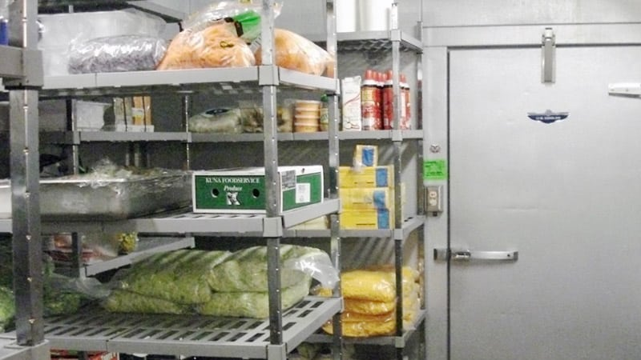
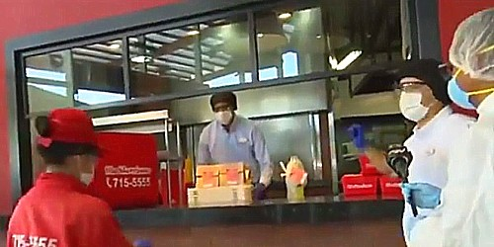
¿QUÉ LIMPIAR Y DESINFECTAR?
¿CÓMO?
Realizar la limpieza y desinfección, utilizando el mismo método que en la cocina.
Trasladar los residuos para su eliminación, utilizando bolsas según colores.
ALMACEN
Desinfectar las mesas de trabajo, contenedores de reparto (cajas isotérmicas, mochilas, entre otros) con soluciones desinfectantes después de cada despacho o entrega y antes de colocar los pedidos.
Al término del horario de trabajo se realizará la limpieza profunda del área con solución desinfectante por aspersión, más limpieza de pisos y superficies.
ÁREA DE DESPACHO DE ALIMENTOS

Slide 18
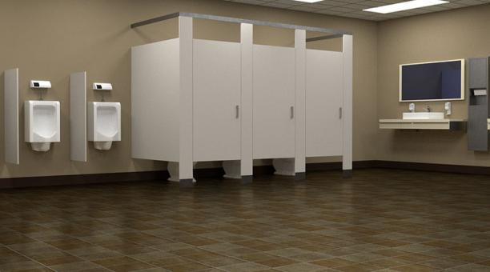
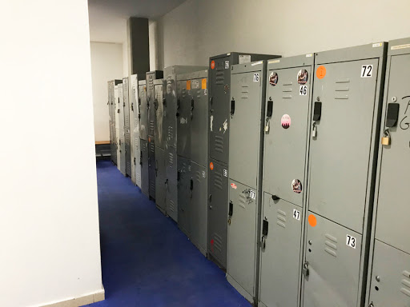
¿QUÉ LIMPIAR Y DESINFECTAR?
¿CÓMO?
Los servicios higiénicos y los vestuarios deben ser limpiados y desinfectados diariamente y de acuerdo a la necesidad.
La disposición de los residuos sólidos generales se realiza de acuerdo con lo establecido en el Decreto Legislativo N° 1278, “Ley de Gestión Integral de Residuos Sólidos”.
Colocar un instructivo de lavado de manos en los lavaderos de los servicios higiénicos.
Contar con jabón en los lavaderos de los servicios higiénicos.
SERVICIOS HIGIENICOS
VESTUARIOS

Slide 19
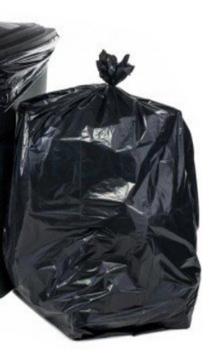
Otras recomendaciones
Debe contar con:
Un tacho con tapa y bolsa negra para la adecuada eliminación de residuos sólidos comunes.
Un tacho con bolsa de color rojo para el desecho de residuos peligrosos (pañuelos desechables, servilletas, mascarillas, guantes, gorro y cualquier otro elemento contaminante).
Los recipientes deben ser con pedal o con tapa de vaivén.
Durante la limpieza y desinfección mantener ventilada y señalizada el área.
RESIDUOS COMUNES
RESIDUOS ORGÁNICOS
RESIDUOS PELIGROSOS

Slide 20
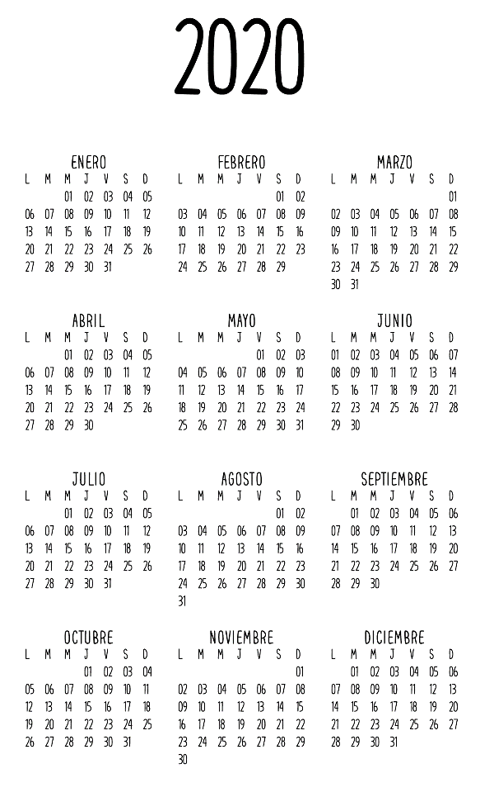
¿CUÁNDO Y Qué DESINFECTAR?
AREA |  | TIPO DE LIMPIEZA
 |  | SUPERFICIAL | PROFUNDA
COCINA | PISO | DIARIO | MENSUAL
 | PARED | DIARIO | MENSUAL
 | TECHO | - | MENSUAL
 | PUERTA | DIARIO | MENSUAL
SERVICIOS HIGIENICOS | PISOS | DIARIO | MENSUAL
 | PARED | DIARIO | MENSUAL
 | TECHO | -- | MENSUAL
 | PUERTA | DIARIO | MENSUAL
 | INODORO | DIARIO Y/O SEGÚN NECESIDAD | MENSUAL

Slide 21
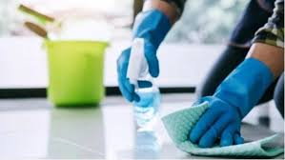
¿CON QUÉ?
Limpieza: escobillas, escobas, trapeador, paños, agua, detergente, desengrasante, secador de algodón, etc.
Desinfectantes: hipoclorito de sodio, amonio cuaternario, etc.

Slide 22
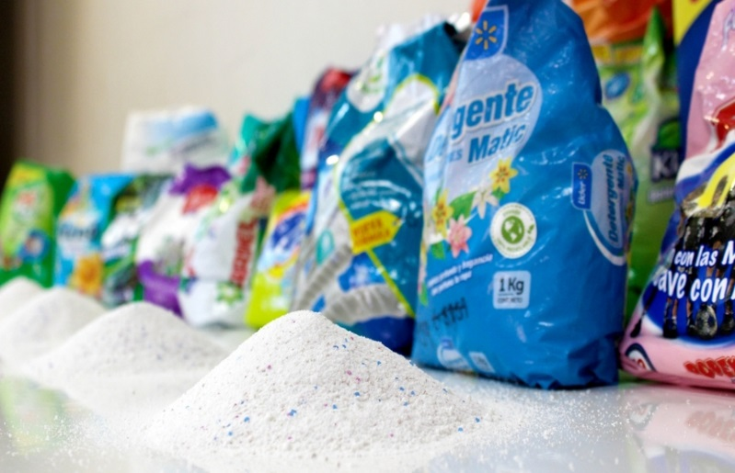
Dilución de detergente para lavado o limpieza
SUPERFICIE A LAVAR O LIMPIAR | INSUMOS | DOSIFICACIÓN
Paredes, pisos, mesas, equipos, botas, utensilios de limpieza. | Detergente a granel | Diluir 160 gr de detergente en 20 litros de agua.
Utensilios de cocina, cubertería, vajilla, cristalería y accesorios de bar. | Lavavajilla | Aplicar 450 ml del producto en 60 litros de agua

Slide 23
DILUCIONES A CONSIDERAR CON EL PRINCIPIO ACTIVO AMONIO CUATERNARIO
SUPERFICIE A DESINFECTAR | INSUMO | CONCENTRACIÓN | DOSIFICACIÓN
Ropa y zapatos | Amonio cuaternario 10% | 500 ppm | Diluir 5 ml de amonio cuaternario en 1 litro de agua
Pisos, paredes, cortinas y canaletas, mayólicas y acero y tachos de basura | Amonio cuaternario 10% | 1000 ppm | Diluir 10ml de amonio cuaternario por cada litro de agua potable
Mesas y equipos | Amonio cuaternario 10% | 200 ppm | Diluir 2 ml de amonio cuaternario en 1 litro de agua
Escobas, jaladores y tachos | Amonio cuaternario 10% | 500 ppm | Diluir 5 ml de amonio cuaternario en 1 litro de agua
Utensilios de producción | Amonio cuaternario 10% | 200 ppm | Diluir 2 ml de amonio cuaternario en 1 litro de agua

Slide 24
Diluciones con Cloro
SUPERFICIE A DESINFECTAR | INSUMO | CONCENTRACION | DOSIFICACIÓN
Equipos (artefactos) | Cloro 8% | 200 ppm | Diluir 50 ml de cloro en 20 litro de agua
Mesas lavables, mesas, sillas de madera, y otros accesorios de madera y metal. Escobas, jaladores, tachos | Cloro 8% | 300 ppm | Diluir 75 ml de cloro en 20 litro de agua
Utensilios de producción | Cloro 8% | 200 ppm | Diluir 50 ml de cloro en 20 litro de agua
Utensilios de limpieza (secadores, escobas, etc.) | Cloro 8% | 300 ppm | Diluir 75 ml de cloro en 20 litro de agua
Botas y mandiles de plástico | Cloro 8% | 200 ppm | Diluir 50 ml de cloro en 20 litro de agua
Inodoro/urinarios | Cloro 8% | 300 ppm | Diluir 75 ml de cloro en 20 litro de agua
Transporte | Cloro 8% | 300 ppm | Diluir 75 ml de cloro en 20 litro de agua
Tanque de agua | Cloro 8% | 300 ppm | Diluir 75 ml de cloro en 20 litro de agua

